Slide 1
Restoring Relationships Transforming Justice
Lectura 9
La Guerra entre el Reguero de Pólvora y el Peacefire

Slide 2
La Guerra
El Nuevo Testamento describe una guerra en la que cada hombre y mujer de Dios se dedica diariamente.
Es una guerra entre los incendios forestales y los Peacefire.
Es una guerra entre el Reino de las tinieblas y el reino celestial.
Es una guerra entre la carne (nuestros deseos naturales) y el espíritu.

Slide 3
La Guerra
Es una guerra entre una justicia que castiga y una justicia que requiere rendición de cuentas, pero también restablece las relaciones.

Slide 4
La Guerra
Entender la naturaleza de esta guerra nos ayuda a reconocer que hay más en un conflicto que quién tiene razón, o quién tiene la culpa.
Esta es una guerra espiritual entre el reino terrenal – gobernado por el diablo – y el reino celestial de Dios.

Slide 5
¿Cuándo comienza la guerra?
Nacemos en este mundo como ciudadanos del reino terrenal.
Cuando alguien escucha y cree las buenas nuevas acerca de Jesucristo – que él vino a esta tierra como un hombre – que él vivió una vida sin pecado – que él puso su vida en la Cruz para satisfacer la justicia de Dios – y que resucitó de entre los muertos para dar su vida de resurrección a Thos e que creen en él – esa persona "nace de nuevo".

Slide 6
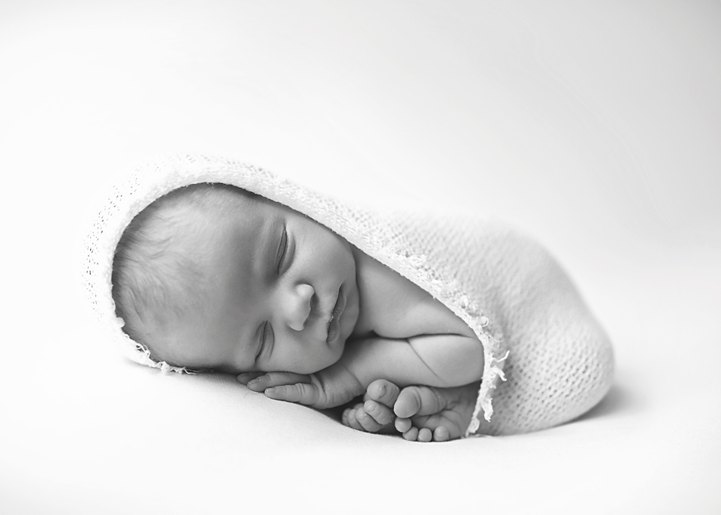
Porque tanto amó Dios al mundo que dio a su Hijo unigénito, para que todo el que cree en él no se pierda, sino que tenga vida eterna.
Juan 3:16

Slide 7
La Guerra
Cuando una persona nace de nuevo en Jesucristo, se convierten en un ciudadano del reino celestial y todas las cosas se vuelven nuevas.
Por lo tanto, si alguno está en Cristo, es una nueva creación. ¡Lo viejo ha pasado, ha llegado ya lo nuevo! 2 Cor 5:17

Slide 8
La Guerra
Cuando entramos en el reino celestial, entramos como un bebé.
Jesucristo nos hace su mano de obra, nos transforma en su imagen – momento por momento – día a día – de la gloria a la gloria.
Todos los que han pecado sin conocer la ley también perecerán sin la ley; y todos los que han pecado conociendo la ley por la ley serán juzgados.. Rom. 12:2

Slide 9
La Guerra
En el reino terrenal, nuestras elecciones de conflicto están motivadas por nuestros deseos naturales – a lo que la Biblia se refiere como la "carne".

Slide 10
La Guerra
El apóstol Pablo describió las obras de la carne en su carta a los Gálatas.
Las obras de la naturaleza pecaminosa se conocen bien: inmoralidad sexual, impureza y libertinaje; 20 idolatría y brujería; odio, discordia, celos, arrebatos de ira, rivalidades, disensiones, sectarismos 21 y envidia; borracheras, orgías, y otras cosas parecidas. Les advierto ahora, como antes lo hice, que los que practican tales cosas no heredarán el reino de Dios. Gálatas 5:19-21

Slide 11
La Guerra
En el reino celestial, nuestras elecciones están motivadas por la fe que funciona a través del amor que se nos da como un don de Dios a través de la presencia del Espíritu Santo en nuestras vidas.

Slide 12
La Guerra
Cuando hacemos elecciones de fe en dependencia de Jesucristo, ya no estamos dominados por el poder de la carne.
A medida que crecemos de un bebé a un cristiano maduro, comenzamos a caminar en el paso con el Espíritu Santo y llevar "fruto" que se parece a Jesucristo.

Slide 13
La Guerra
La guerra en la vida de cada cristiano es la guerra por los deseos del corazón – ¿Quién controlará los deseos del corazón – la carne o el espíritu?
A quien le prestemos nuestra atención, controlará nuestros deseos y nuestras elecciones.
La carne y el espíritu se oponen unos a otros. En un momento dado, servimos a uno u otro. No podemos servir a los dos al mismo tiempo.

Slide 14
La Guerra
Cuando damos nuestros deseos a la carne, nos centraremos en el reguero de pólvora y perseguiremos nuestro resultado deseado.
Pero cuando damos nuestros deseos al espíritu, nos centraremos en el Peacefire.
¿Ve usted la diferencia dramática que esto puede hacer en cómo respondemos al conflicto?

Slide 15
La Guerra
Ganamos las batallas espirituales en esta guerra, pasando tiempo estudiando la palabra de Dios, pasando tiempo en oración, recibiendo consejos de cristianos maduros, y haciendo elecciones de fe en dependencia de Jesucristo.

Slide 16
La Guerra
La guerra espiritual es implacable. En cualquier conflicto, podemos hacer elecciones espirituales en un momento, y una opción motivada por la carne en el próximo.
Cuando vemos las obras de la carne manifestadas en nuestras elecciones, nuestra respuesta es no rendirnos o ceder, sino regresar inmediatamente al Peacefire, pedirle perdón al Señor, agradecerle por ello, y volver a la lucha!

Slide 17
Una Pregunta Curiosa
En su historia de conflicto, ¿qué obras de la carne eran evidentes?
¿Qué podría hacer el Señor en su historia de conflicto si usted comenzara a someter sus deseos al Espíritu Santo?

Slide 18
Lectura 9
Hay una guerra entre el reguero de pólvora y el Peacefire – una guerra espiritual entre Satanás y Dios – una guerra entre nuestros deseos naturales y los deseos del Espíritu Santo.
Todos nacemos en el reino terrenal.
Cuando alguien nace de nuevo, entran en el reino celestial.
Estos reinos tienen valores y leyes contrarios.

Slide 19
Lectura 9
Estos reinos batallan por el control de los deseos de nuestro corazón.
Las "obras de la carne" y el "fruto del espíritu" indican qué Reino controla los deseos de nuestro corazón en un momento dado.
Esta guerra ruge momento a momento, día a día. Esta guerra continúa mientras vivimos en un cuerpo mortal.

